Slide 1
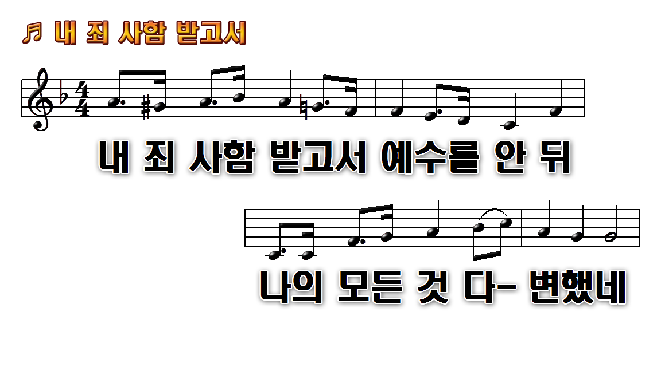
지금 나의 가는 길
1.내 죄 사함 받고서 예수를
5.주님 밝은 빛 되사 어둠
9.내게 성령 임하고 그 크신
11.나의 모든 것 변하고 그 피로

Slide 2
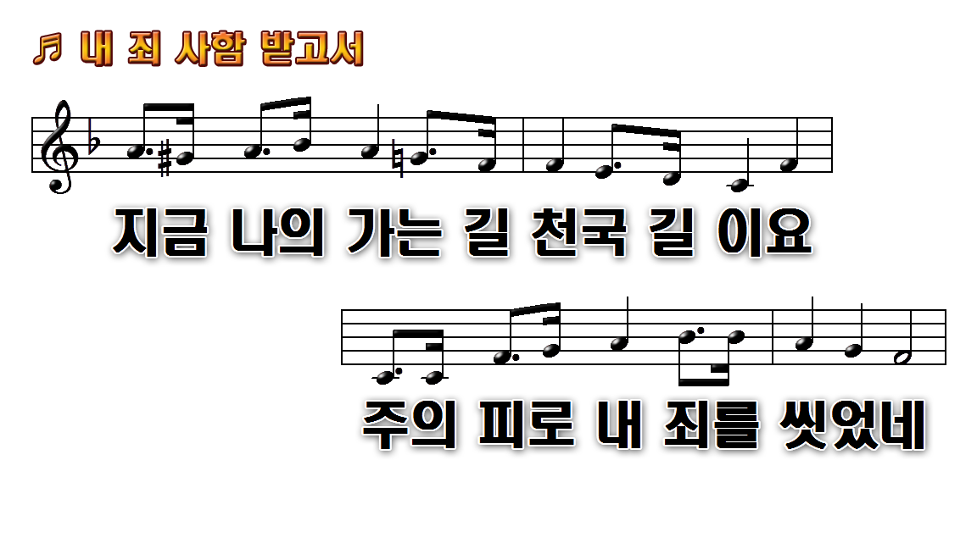
나의 모든 것
1.내 죄 사함 받고서 예수를
5.주님 밝은 빛 되사 어둠
9.내게 성령 임하고 그 크신
11.나의 모든 것 변하고 그 피로

Slide 3
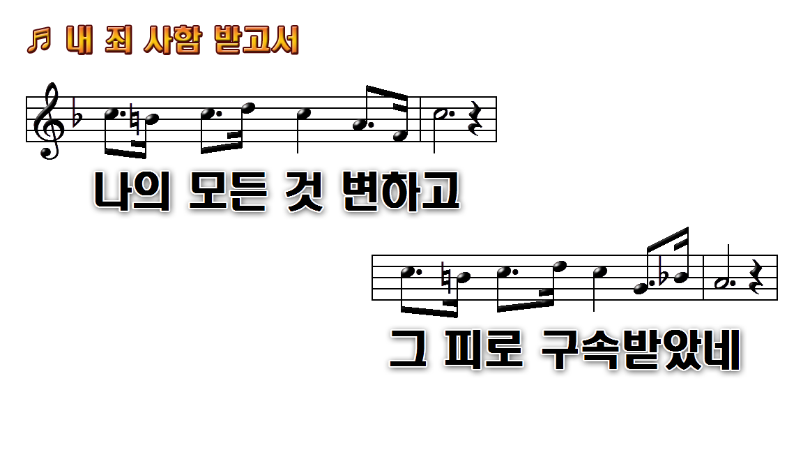
하나님은 나의
1.내 죄 사함 받고서 예수를
5.주님 밝은 빛 되사 어둠
9.내게 성령 임하고 그 크신
11.나의 모든 것 변하고 그 피로

Slide 4
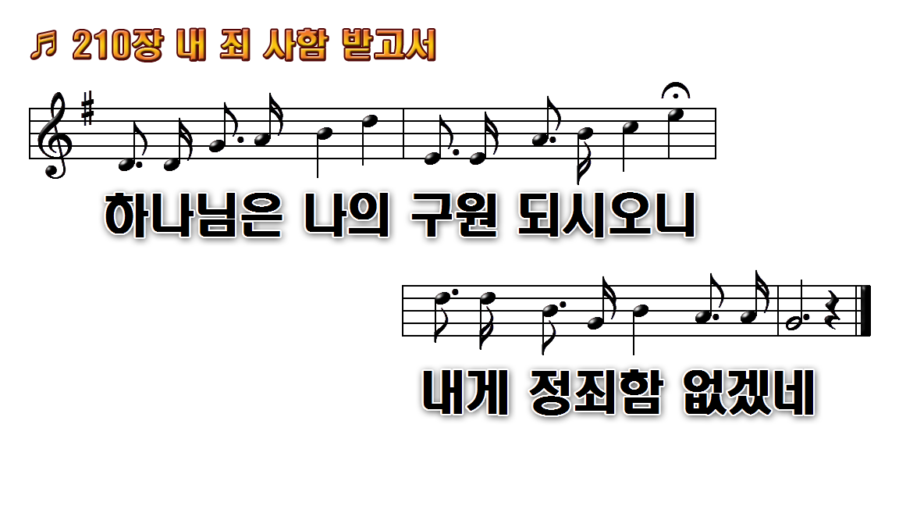
주님 밝은 빛
1.내 죄 사함 받고서 예수를
5.주님 밝은 빛 되사 어둠
9.내게 성령 임하고 그 크신
11.나의 모든 것 변하고 그 피로

Slide 5
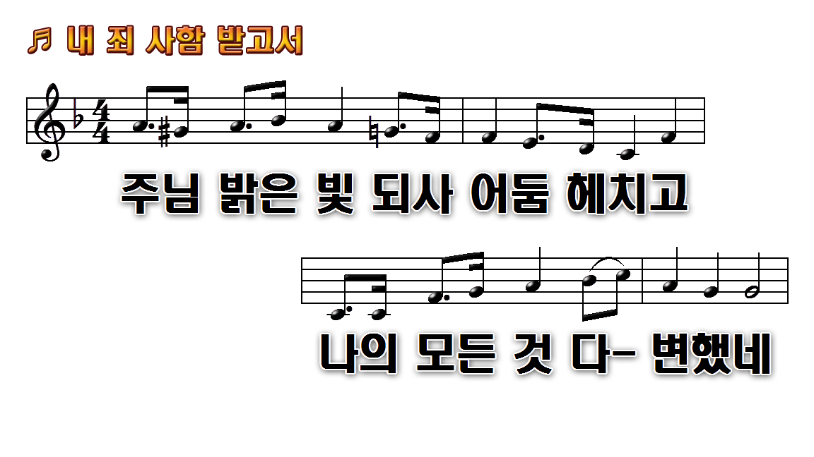
지금 내가 주 앞에
1.내 죄 사함 받고서 예수를
5.주님 밝은 빛 되사 어둠
9.내게 성령 임하고 그 크신
11.나의 모든 것 변하고 그 피로

Slide 6
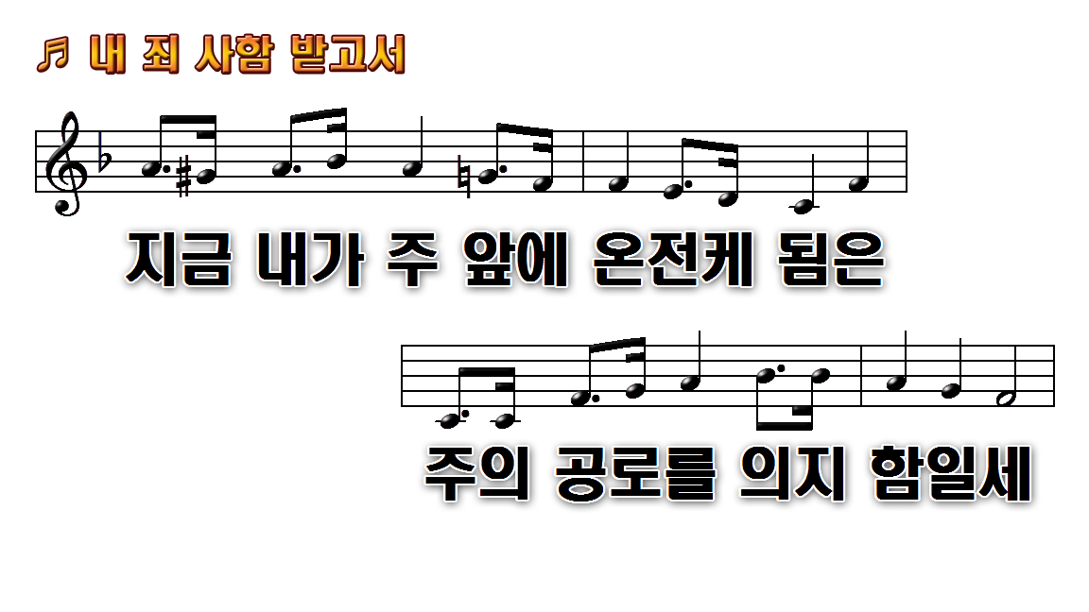
나의 모든 것
1.내 죄 사함 받고서 예수를
5.주님 밝은 빛 되사 어둠
9.내게 성령 임하고 그 크신
11.나의 모든 것 변하고 그 피로

Slide 7
하나님은 나의
1.내 죄 사함 받고서 예수를
5.주님 밝은 빛 되사 어둠
9.내게 성령 임하고 그 크신
11.나의 모든 것 변하고 그 피로

Slide 8
내게 성령 임하고
1.내 죄 사함 받고서 예수를
5.주님 밝은 빛 되사 어둠
9.내게 성령 임하고 그 크신
11.나의 모든 것 변하고 그 피로

Slide 9
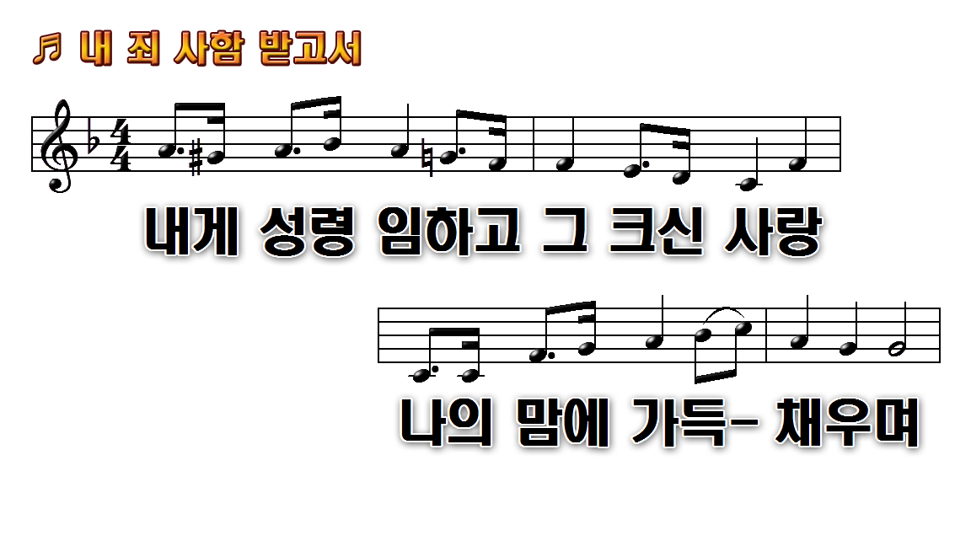
모든 공포 내게서
1.내 죄 사함 받고서 예수를
5.주님 밝은 빛 되사 어둠
9.내게 성령 임하고 그 크신
11.나의 모든 것 변하고 그 피로

Slide 10
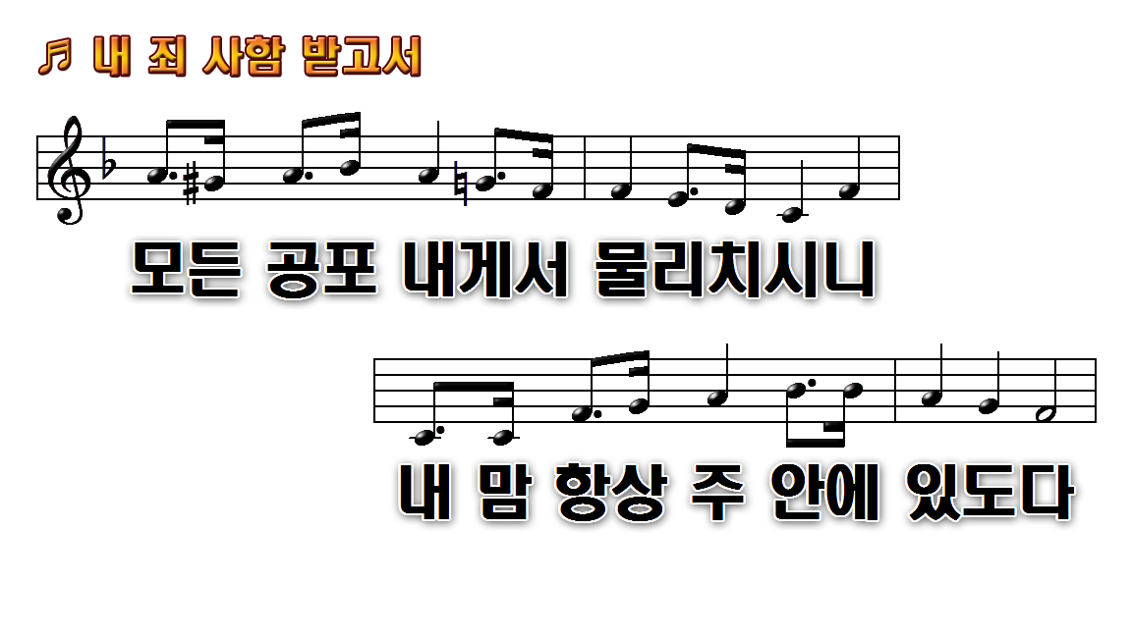
나의 모든 것
1.내 죄 사함 받고서 예수를
5.주님 밝은 빛 되사 어둠
9.내게 성령 임하고 그 크신
11.나의 모든 것 변하고 그 피로

Slide 11
하나님은 나의
1.내 죄 사함 받고서 예수를
5.주님 밝은 빛 되사 어둠
9.내게 성령 임하고 그 크신
11.나의 모든 것 변하고 그 피로

Slide 12
이 눈에 아무 증거
1.내 죄 사함 받고서 예수를
5.주님 밝은 빛 되사 어둠
9.내게 성령 임하고 그 크신
11.나의 모든 것 변하고 그 피로

Slide 13
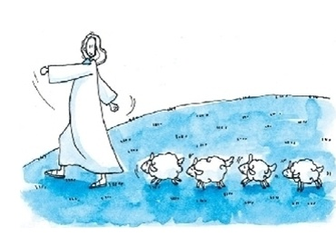
이 눈에 아무 증거 1/3
이 눈에 아무 증거 아니 뵈어도
믿음만을 가지고서 늘 걸으며
이 귀에 아무 소리 아니 들려도
하나님의 약속 위에 서리라
걸어가세

Slide 14
이 눈에 아무 증거 1/3
걸어가세 믿음 위에 서서
나가세 나가세 의심 버리고
걸어가세 믿음 위에 서서
눈과 귀에 아무 증거 없어도
이 눈이 보기에는

Slide 15
이 눈에 아무 증거 2/3
이 눈이 보기에는 어떠하든지
이미 얻은 증거대로 늘 믿으며
이 맘에 의심 없이 살아갈 때에
우리 소원 주 안에서 이루리
걸어가세

Slide 16
이 눈에 아무 증거 2/3
걸어가세 믿음 위에 서서
나가세 나가세 의심 버리고
걸어가세 믿음 위에 서서
눈과 귀에 아무 증거 없어도
주님의 거룩함을

Slide 17
이 눈에 아무 증거 / 3/3
주님의 거룩함을 두고 맹세한
주 하나님 아버지는 참 미쁘다
그 귀한 모든 약속 믿는 자에게
능치 못할 무슨 일이 있을까
걸어가세

Slide 18
우리들의 싸울 것은
걸어가세 믿음 위에 서서
나가세 나가세 의심 버리고
걸어가세 믿음 위에 서서
눈과 귀에 아무 증거 없어도

Slide 19
한마음으로
우리들의 싸울 것은 혈기 아니요
우리들의 싸울 것은 육체 아니요
마귀권세 힘써 싸워 깨쳐버리고
죽을 영혼 살릴 것일세

Slide 20
우리들의 입은 갑옷
한마음으로 힘써 나가세
한마음으로 힘써 싸우세
마귀들의 군사들과 힘써 싸워서
승전고를 울리기까지

Slide 21
한마음으로
우리들의 입은 갑옷 쇠가 아니요
우리들의 가진 검은 강철 아니요
하나님께 받아가진 평화의 복음
거룩하신 말씀이로다

Slide 22
악한 마귀 제 아무리
한마음으로 힘써 나가세
한마음으로 힘써 싸우세
마귀들의 군사들과 힘써 싸워서
승전고를 울리기까지

Slide 23
한마음으로
악한 마귀 제아무리 강할지라도
우리들의 대장 예수 앞서가시니
두려 말고 용기 있게 힘써 싸우세
최후 승리 얻을 때 까지

Slide 24
나 주님의 기쁨
한마음으로 힘써 나가세
한마음으로 힘써 싸우세
마귀들의 군사들과 힘써 싸워서
승전고를 울리기까지

Slide 25

나 주님의 기쁨 1 겸손히
나 주님의 기쁨 되기 원하네
내 마음을 새롭게 하소서
새 부대가 되게 하여주사
주님의 빛 비추게 하소서
내가 원하는 한가지 주님의 기쁨이 되는 것
내가 원하는 한가지 주님의 기쁨이 되는 것

Slide 26
나 주님의 기쁨 되기 원하네 2 날 부르신 뜻
겸손히 내 마음 드립니다
나의 모든 것 받으소서
나의 맘 깨끗케 씻어 주사
주의 길로 행하게 하소서
내가 원하는 한가지 주님의 기쁨이 되는 것
내가 원하는 한가지 주님의 기쁨이 되는 것

Slide 27
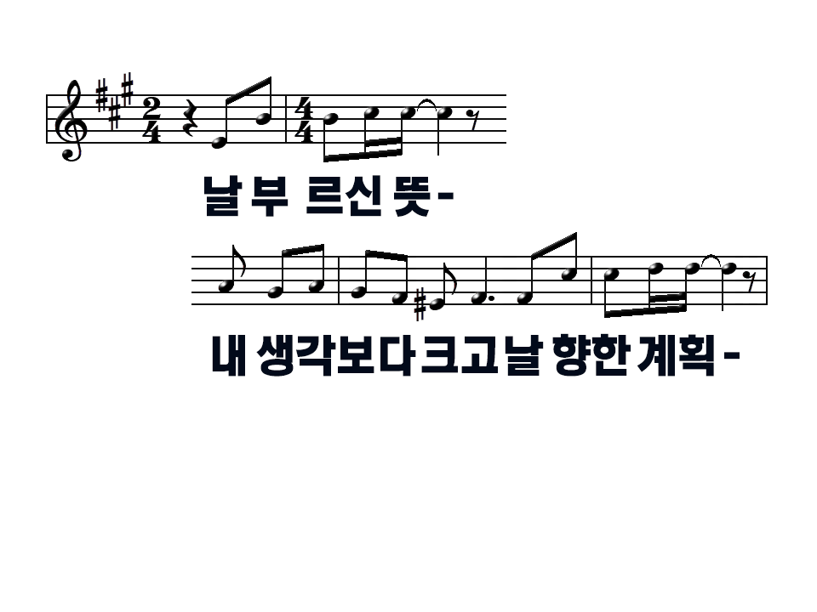
나의 지혜로

Slide 28
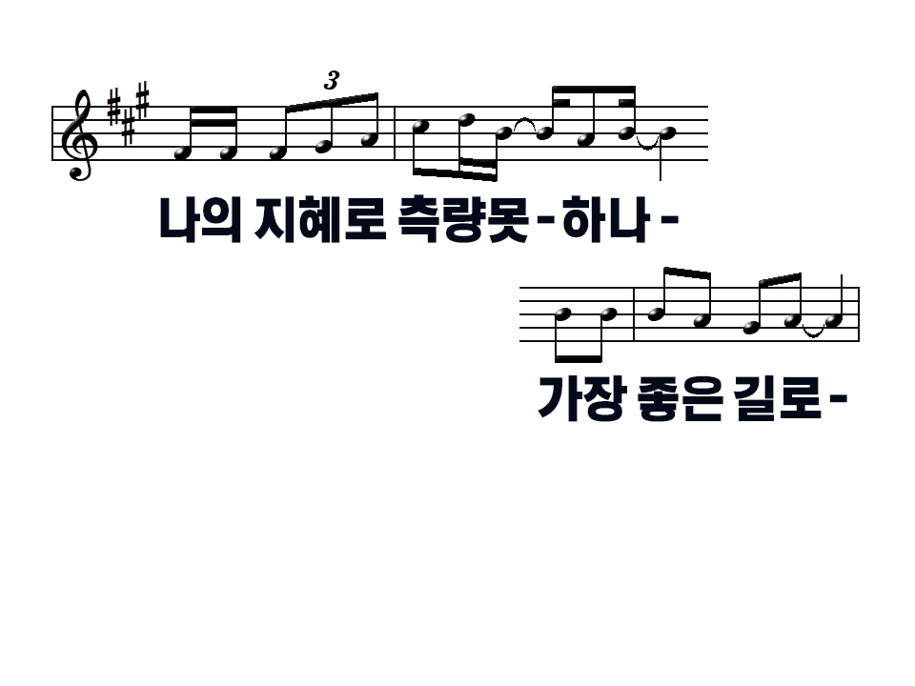
가장 완전한 길로

Slide 29
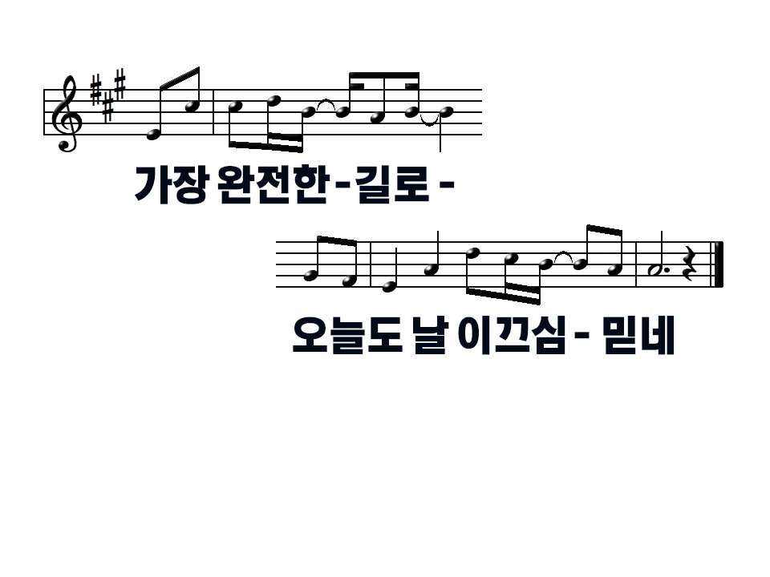
하나님의 부르심

Slide 30
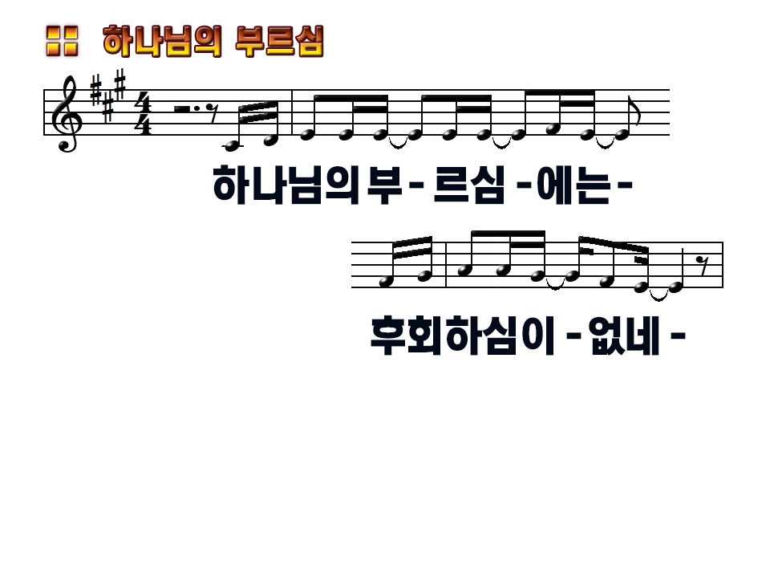
내가 이 자리에 선 것도 주의 부르심이라

Slide 31
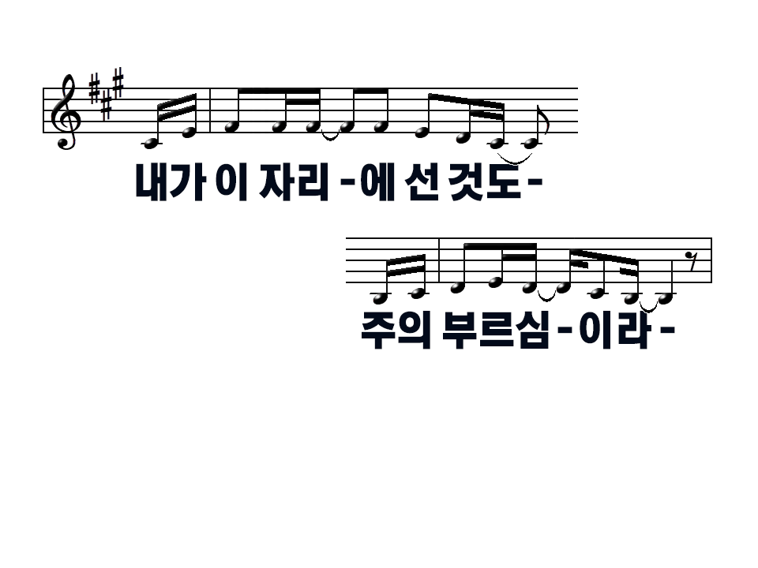
2
하나님의 부르심에는 결코 실수가 없네

Slide 32
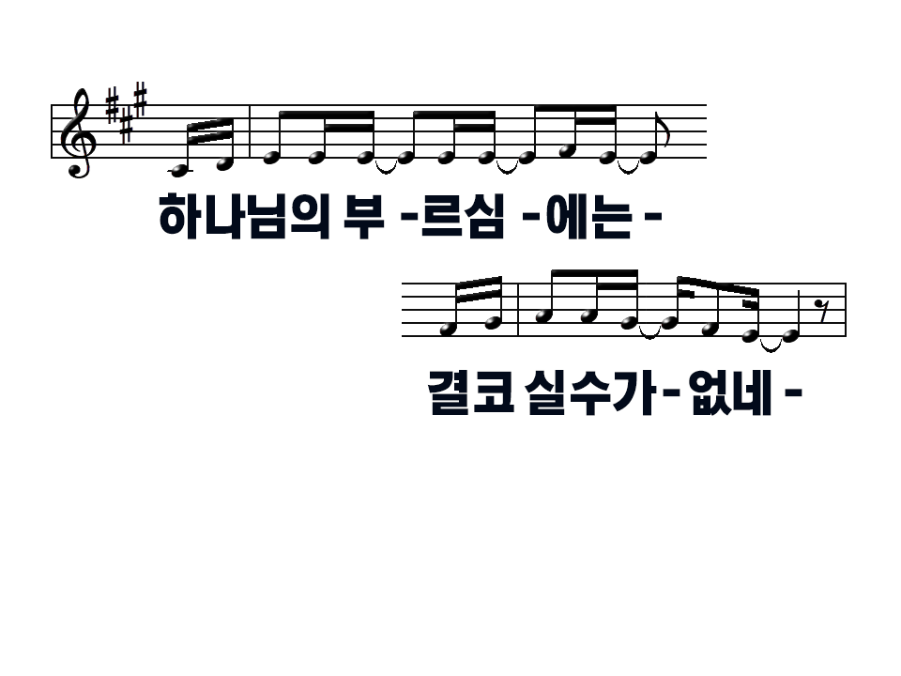
3
나를 부르신 하나님의 신실하심을 믿네

Slide 33
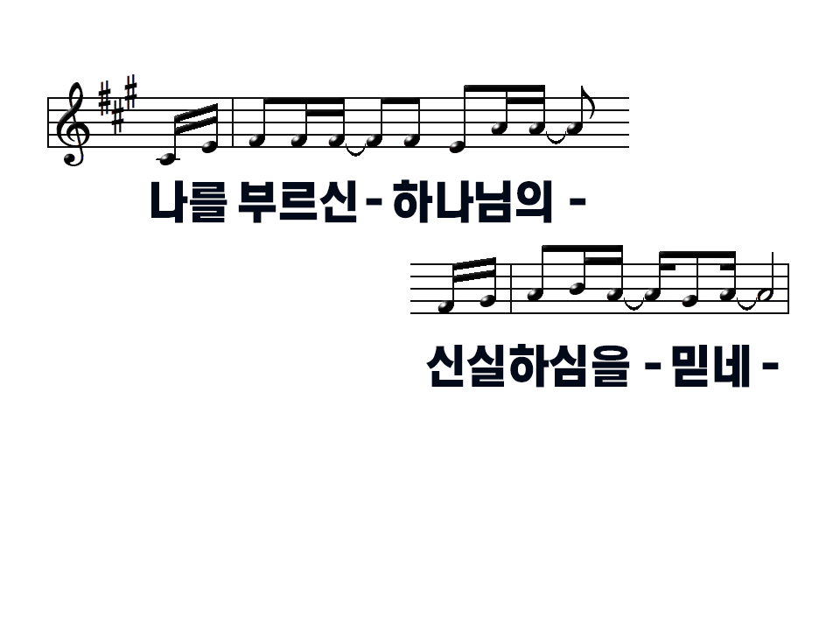
4
작은 나를 부르신 뜻을 나는 알 수

Slide 34
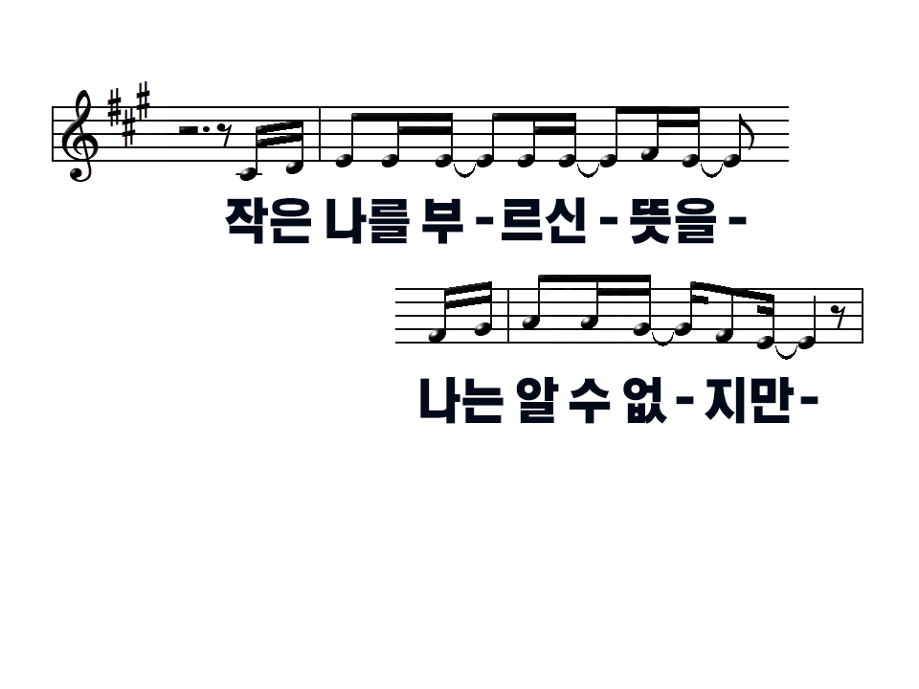
5
오직 감사와 순종으로 주의 길을

Slide 35
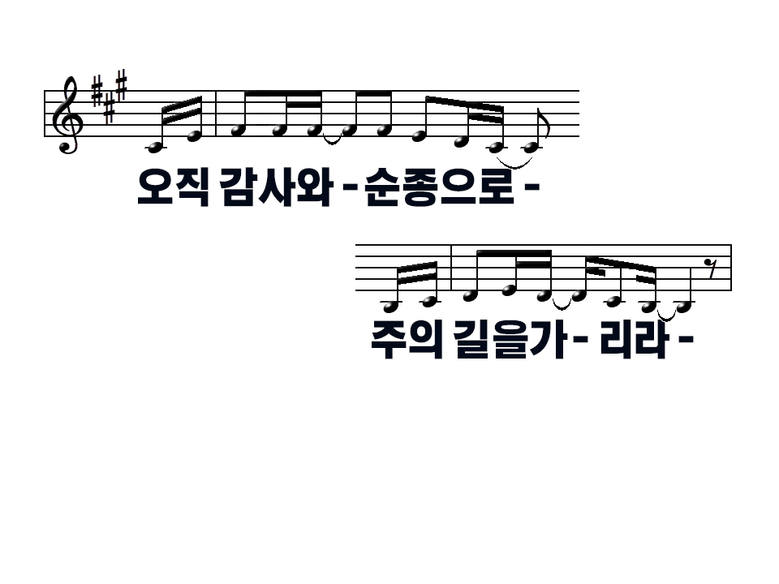
6
때론 내가 연약해져도 주님 날 도우시니

Slide 36
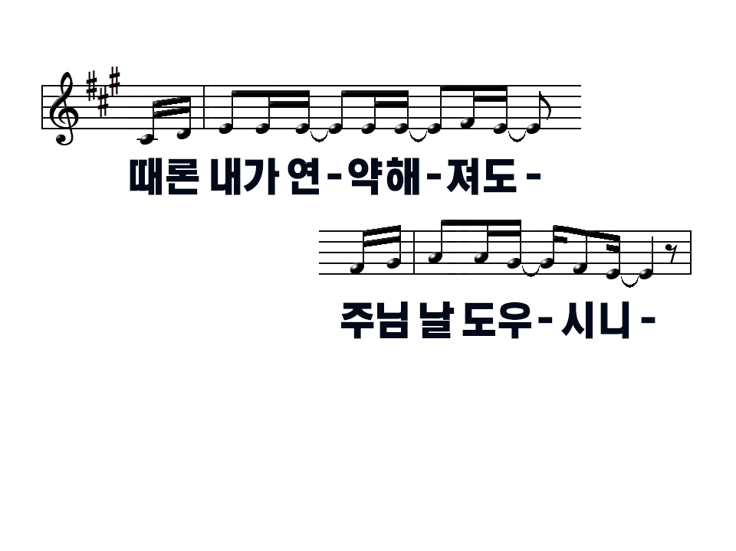
7
주님 놀라운 그 계획을 나는 믿으며 살리

Slide 37
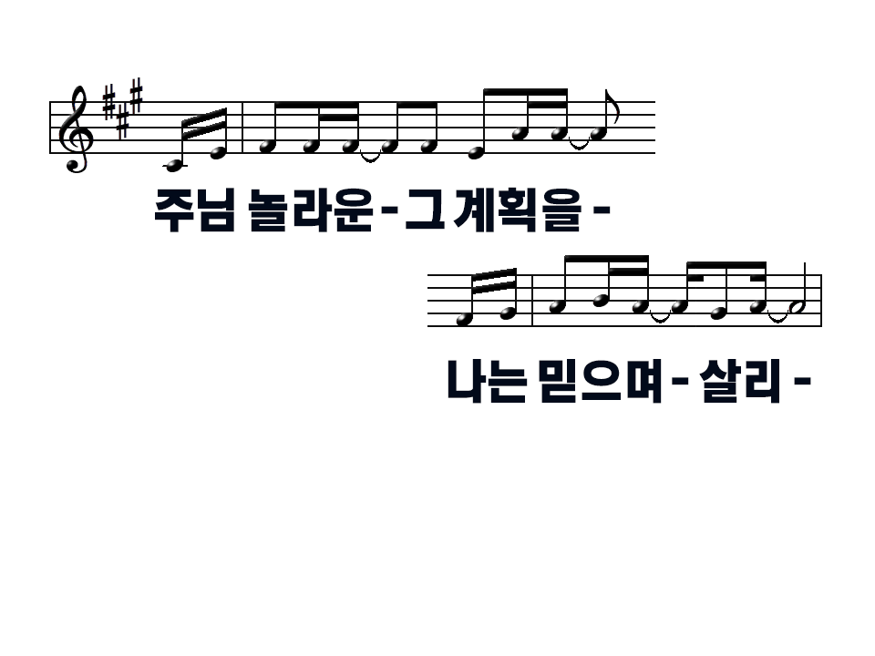
8
날 부르신 뜻 내 생각보다 크고

Slide 38
9
나의 지혜로 측량 못하나

Slide 39
10
가장 완전한 길로

Slide 40
날 부르신 뜻

Slide 41

기도
날 부르신 뜻 내 생각보다 크고
날 향한 계획 나의 지혜로 측량 못하나
가장 좋은 길로 가장 완전한 길로
오늘도 날 이끄심 믿네

